Slide 1




nouveaux mondes
Partager les innovations • Multiplier les impacts • Transformer les communautés
Notes:
nouveaux mondes, veut rassembler des communautés d'innovateurs sociaux à l'échelle internationale pour partager les innovations, multiplier les impacts et transformer les communautés
internationale pour partager les innovations, multiplier les impacts et transformer les communautés

Slide 2

ENJEU
Accélérer la transition socio-environnementale pour créer une société plus juste, inclusive et démocratique par une plus large diffusion des innovations sociales
« Pour mener à bien le Programme de développement durable à l’horizon 2030, nous devons rapidement passer de l’engagement à l’action. Et pour ce faire, nous avons besoin de partenariats solides, inclusifs et intégrés à tous les niveaux. »
Secrétaire général de l’ONU, Ban Ki-moon
Selon Accenture, 76% des chefs d’entreprise pensent que leurs business models seront radicalement différents d’ici 5 ans et que les écosystèmes seront à l’origine de ces changements.
Notes:
L'ONU a défini 17 objectifs de développement durable à l'horizon 2030.
Les innovations sociales contribuent à ces objectifs de développement durable. Accélérer la diffusion des innovations sociales, c'est favoriser la transition socio-environnementale pour créer une société plus juste, plus inclusive et plus démocratique.
Le Secrétaire général de l'ONU a souligné la nécessité de créer des partenariats solides entre les parties prenantes pour atteindre ces objectifs et c'est la mission que nous nous sommes fixés.
Selon Accenture, 76% des entrepreneurs pensent que leur modèle d'affaire va changer radicalement dans les 5 prochaines années et que ce changement sera amené par leur écosystème
La structuration des écosystèmes est donc un levier majeur d'innovation et de transformation

Slide 3



Dans chaque territoire,
les entrepreneurs sociaux créent des solutions innovantes
Les réseaux structurés d’acteurs accélèrent l’innovation à l’échelle territoriale
Les technologies
favorisent la connexion
des acteurs à l’échelle transnationale
VISION
  Accélérer la diffusion des innovations sociales en répliquant le modèle d’organisation des réseaux d’innovation technologique :
  un « organisme intermédiaire » dédié
Notes:
Partout dans le monde, des entrepreneurs sociaux développent des solutions innovantes qui ont un impact sur les communautés.
Dans de nombreux territoires, les écosystèmes d'innovation sociale se structurent, autour des entrepreneurs, des incubateurs, des centres de recherche ou de l'action publique.
En innovation technologique, l'importance de structurer les réseaux d'acteurs à l'échelle territoriale a été démontrée depuis déjà longtemps. L'exemple le plus connu est sans doute la Silicon Valley dans les industries numériques. On peut aussi mentionner l'écosystème du jeu vidéo à Montréal ou celui de l'immunothérapie à Marseille.
Certaines organisations jouent un rôle essentiel dans la structuration de ces clusters d'innovation, ce sont les organismes intermédiaires. Ils peuvent prendre différentes formes et favorisent les liens entre entreprises, avec la recherche, l'accès aux financement, l'innovation ouverte.
Ils permettent de mutualiser les coûts et les risques liés à l'innovation technologique à l'échelle d'un territoire ou à l'international.
Les technologies de l'information facilitent énormément ces coopérations en réduisant les coûts et en permettant les échanges à distance.
Notre vision c'est de répliquer le modèle d'organisation des écosystèmes d'innovation technologique. Nous voulons créer un organisme intermédiaire qui soit dédié à la diffusion de l'innovation sociale et nous voulons le faire à une échelle internationale

Slide 4




MISSION
nouveaux mondes connecte les communautés d’innovateurs sociaux francophones et accélère
le transfert de modèles d’affaires.
Partager les innovations
Connecter les innovateurs sociaux, développer des communautés de pratique, partager les modèles d’affaires innovants
Multiplier les impacts
Favoriser les transferts de modèles d’affaire à impact, essaimer les innovations, documenter les apprentissages
Transformer les communautés
Agir pour la transition socio-environnementale, déployer des solutions efficaces, créer de la valeur
Notes:
nouveaux monde est donc une organisation qui connecte les communautés d'innovateurs sociaux à l'échelle de la francophonie pour accélérer les transferts de modèles d'affaires
D'abord, partager les innovations
connecter les innovateurs sociaux, créer des communautés de pratiques entre entrepreneurs et avec des acteurs des écosystèmes
faire connaitre des modèles d'affaire innovants qui génèrent de l'impact et créent de la valeur,
Encourager et accompagner les transferts de modèles entre pays. Aller plus vite dans l'essaimage parce qu'on peut déjà démontrer des preuves de concept dans d'autres territoires
Documenter les apprentissages avec des articles, des colloques, des événements pour multiplier les impacts
Avoir un effet significatif sur les communautés : le développement de l'innovation sociale sur cgaque territoire, ça représente des progrès dans la transition socio-environementale, des solutions éprouvées permettent de répondre à des besoins sociaux et de créer de la valeur

Slide 5
ÉCHELLE TERRITORIALE
La francophonie, une langue commune, des approches diverses
5e
LANGUE
mondiale
320M
DE PERSONNES
parlant français
88
PAYS MEMBRES
de l’OIF
Notes:
Le français est la 5e langue la plus parlée dans le monde avec 320 millions de locuteurs et 88 pays membres de l'Organisation Internationale de la Francophonie.
Le développement de nouveaux mondes à l'échelle francophone offre :
Une proximité linguistique qui favorise la communication pour fédérer une communauté autour d’une identité commune.
La diversité des territoires francophones donne accès à des modèles variés et originaux desquels il y a beaucoup à apprendre.

Slide 6


SOLUTION SOCIALE
Créer de la valeur pour toutes les parties prenantes
Renforcement des capacités des acteurs locaux
Émergence de nouvelles collaborations
Développement de nouvelles innovations sociales
Attraction d'investissements et de financements
Renforcement de la visibilité des territoires francophones
Promotion de l'emploi et de l'entrepreneuriat social
Amélioration de la qualité de vie et du bien-être des citoyens
Notes:
Ses missions essentielles seront de mettre en lien les écosystèmes d’innovation sociale des différents territoires, connecter toutes les parties prenantes, pour partager les apprentissages, faire découvrir des modèles innovants, encourager et accompagner des coopérations.
Résultats attendus :
Renforcement des capacités des acteurs locaux : Grâce au partage d'expériences et de connaissances, les acteurs locaux pourront améliorer leurs compétences et leur expertise dans le domaine de l'innovation sociale et la transformation urbaine.
Émergence de nouvelles collaborations : Le projet pourrait faciliter l'émergence de partenariats entre des organisations et des individus qui n'auraient pas collaboré autrement, ouvrant ainsi la voie à de nouvelles initiatives conjointes.
Développement de nouvelles innovations sociales : En partageant les meilleures pratiques et les modèles démontrés et prouvés, les acteurs pourront s'inspirer les uns des autres pour développer de nouvelles innovations sociales adaptées à leurs contextes locaux.
Attraction d'investissements et de financements : Les projets pilotes et les initiatives résultant du projet pourraient attirer l'attention d'investisseurs et de bailleurs de fonds intéressés par le financement d'innovations sociales.
Renforcement de la visibilité des territoires francophones : Le projet pourrait contribuer à accroître la visibilité et la reconnaissance des territoires francophones en matière d'innovation sociale et de transformation urbaine.
Promotion de l'emploi et de l'entrepreneuriat social : Le partage d'expériences et de modèles d'innovation sociale pourrait encourager l'emploi et l'entrepreneuriat social dans les territoires francophones, contribuant ainsi à créer des opportunités économiques et à lutter contre la pauvreté.
Amélioration de la qualité de vie et du bien-être des citoyens : Les projets pilotes et les innovations sociales résultant du projet pourraient contribuer à améliorer la qualité de vie et le bien-être des citoyens dans les territoires francophones, en répondant à des besoins sociaux et environnementaux spécifiques.
Concurrence
Il existe de très nombreux acteurs, y compris organismes intermédiaires, à l’échelle d’un territoire. Les organismes qui favorisent la coopération internationale sont souvent + transversal (comme la chambre de commerce France Québec) soit axées sur le développement économique (ex. Montréal International)
L’innovation sociale demeure un sujet marginal dans le domaine général de la gestion et de l’entpreneuriat.
Root cause
L’innovation sociale n’est pas identifiée par les économistes et les politiques comme un moteur de développement => moins de financements et de politiques publiques pour la soutenir
L’innovation est en général financée à une échelle territoriale avec l’objecetif de développer un avantage compétitif : en innovation sociale, l’objectif est plutôt de maximiser l’impact plus qeu de maximiser le proift => plus difficile à vendre aux acteurs publics et privés

Slide 7




PREUVE DE CONCEPT
Créer une 1ère communauté d’innovateurs sociaux
DOMAINE D'APPLICATION
Immobilier, logement et transformation urbaine
TERRITOIRES CIBLÉS
OBJECTIFS
Créer et animer une communauté de pratique
Tester les possibilités d’intervention
Gagner en visibilité et crédibilité
Attirer des partenaires transversaux
Définir et tester notre modèle d’affaires
MARSEILLE
MONTRÉAL
Notes:
Nous avons décidé de nous focaliser d'abord sur un secteur d'activité et des territoires test pour établir une preuve de concept
Nous avons choisi comme domaine d'innovation l'immobilier, incluant le logement et l'aménagement urbain
Et comme territoires d'expérimentation, nous avons privilégié Marseille et Montréal qui sont des territoires dans lesquelles nous avons déjà un réseau de partenaires potentiels.
Et ce sont aussi 2 villes très en pointe en innovation sociale, avec des écosystèmes locaux déjà organisés, donc une certaine maturité pour rechercher à partager des expériences à l'international.

Slide 8



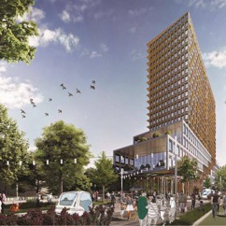
PREUVE DE CONCEPT
Innovations sociales identifiées
à potentiel de transfert de modèle d’affaire
ViagéVie
OFFRE : Financer le maintien à domicile par l’achat en viager; améliorer le bâti; produire du logement social
TECHNO : Modèle financier, modèle juridique, modèle de commercialisation, outil de politique publique
INTÉRÊT : Essaimer le modèle, enrichir l’offre actuelle
Modus aedificandi
OFFRE : Construire du logement collectif, personnalisé et évolutif; reconstruire la ville durable sur la ville;
TECHNO : Marque, algorithme de conception, modèle de commercialisation D-A-C, réemploi…
INTÉRÊT : Essaimer le modèle, gagner en crédibilité, enrichir l’offre
Homr solutions
OFFRE : Financement de logements en location-achat
TECHNO : Marque, modèle financier, modèle juridique, modèle de commercialisation
INTÉRÊT : Explorer des modèles comparables, gagner en visibilité, trouver des partenaires
Cohabitat trapèze
OFFRE : Coopérative d’habitation à vocation d’engagement des habitants et de renforcement des liens sociaux
TECHNO : Modèle financier, modèle juridique et de gouvernance interne, modèle opérationnel
INTÉRÊT : Explorer des modèles comparables, essaimer le modèle, obtenir des retours d’expérience
Notes:
Voici quelques exemples de modèles d'affaire innovants que nous avons identifiés à Marseille et à Montréal.
Nos premiers contacts nous font penser que ces modèles ont un potentiel de transfert

Slide 9




















PREUVE DE CONCEPT
Établir des partenariats avec des acteurs locaux et internationaux de l'innovation sociale dans les territoires cibles.
Mettre en place des programmes d'accompagnement pour soutenir le transfert de modèles et de technologies.
Analyser les résultats et les enseignements tirés pour améliorer la solution et élargir son application à d'autres domaines et territoires francophones.
PLAN
D’ACTION
Sélectionner des projets qui offrent un potentiel de transfert de modèle d’affaires (ex : Modus Aedificandi, Viagévie, …).
Organiser des événements pour encourager le partage d'expériences et développer les collaborations
(ex. ateliers, world cafés, hackathon).
Suivre et évaluer l'impact des projets en mesurant les résultats en termes de transformation urbaine, d'innovation sociale et de coopération entre les parties prenantes.
Notes:
Mise en œuvre :
Établir des partenariats entre les acteurs locaux et internationaux de l'innovation sociale dans les territoires cibles (organisations publiques, privées, ONG, universités, etc.).
Organiser des ateliers, des webinaires et des événements pour encourager le partage d'expériences, la découverte de modèles innovants et le développement de coopérations.
Mettre en place des programmes de mentorat et d'accompagnement pour soutenir le transfert de modèles et de technologies entre les acteurs et les territoires francophones.
Sélectionner des projets pilotes dans le domaine de l'immobilier et la transformation urbaine à Montréal, Marseille et Tunis, en s'appuyant sur les modèles d'innovations sociales identifiés et partagés.
Suivre et évaluer l'impact des projets pilotes sur les territoires et les acteurs impliqués, en mesurant les résultats en termes de transformation urbaine, d'innovation sociale et de coopération entre les parties prenantes.
Analyser les résultats et les enseignements tirés pour améliorer la solution et élargir son application à d'autres domaines et territoires francophones.

Slide 10
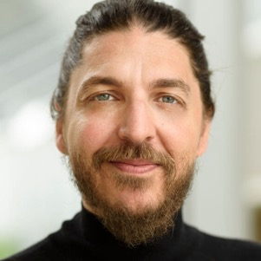
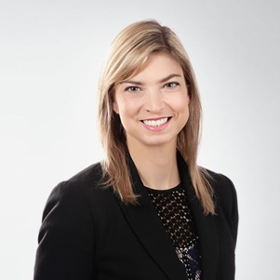
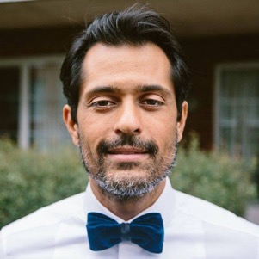


STRATÉGIE D’ENGAGEMENT
Nos premiers soutiens à Montréal
01
02
03
04
05
Joseph
El-Khoury
Véronique
Gaumond-Carignan
Mohamed
Diouri
Ekaterina
Turkina
Elaine
Gauthier
Chargé de projet au pôle IDEOS
innovation sociale entrepreneuriat à impact
Co-fondateur
HOMR
Co-fondateur
HOMR
Professeur HEC
Spécialiste des réseaux d’innovation
Urbaniste
Ex-Resp. Urbanisme transitoire Ville de Montréal

Slide 11
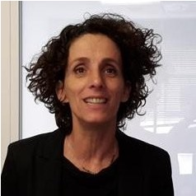

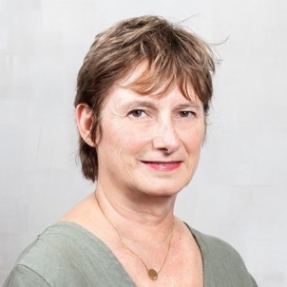
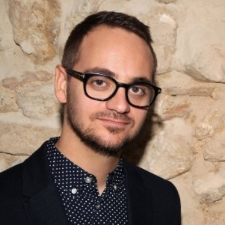
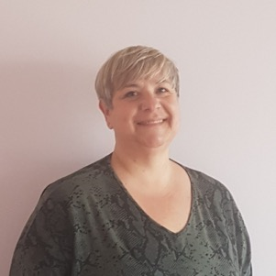
STRATÉGIE D’ENGAGEMENT
Nos premiers soutiens à Marseille
01
02
03
04
05
Karen
Bouvet
Laurent
Boy
Valérie
Décot
Billy
Guidoni
Christine
Charnay-Heitzler
Consultante
Ex. Dr Innovation territ. BANQUE DES TERRITOIRES
Resp. Vie du réseau CRESS
Ex. resp. de la FABRIQUE À INITIATIVES / INTER-MADE
Fondatrice
RAEDIFICARE
Fondateur
MODUS ÆDIFICANDI
Directrice pôle développement et innovation sociale
SOLIHA Provence

Slide 12
STRATÉGIE D’AMÉLIORATION
Le partage de connaissances est perçu comme une chance et pas une menace
Le projet prendra du temps à se déployer, surtout les étapes de transfert de modèle
Il existe une demande pour de la recherche de contacts et de la mise en relation directe sur des questions précises
La Suisse et la Belgique sont des territoires socialement très innovants
La question de la propriété intellectuelle devra être explorée
Notes:
Au cours de nos entretiens, nous avons appris que :
- les participants sont autant prêts à partager leurs connaissances qu'à découvrir celle des autres
- la construction du projet prendra du temps, surtout les étapes de transfert de modèle
- dans l'intervalle, il y a une demande pour de la recherche de contacts et de la mise en relation directe sur des questions précises
- nous n'avions pas identifié que la Suisse et la Belgique sont des territoires très intéressants en innovation sociale, particulièrement en immobilier
- il faudra explorer la question de la propriété intellectuelle, pour protéger une innovation sociale et sa mise en œuvre. Il ne s'agit pas d'un enjeu de valorisation de l'innovation mais plutôt de fidélité aux principes d'origine.

Slide 13
nouveaux mondes
Partager les innovations
Multiplier les impacts
Transformer les communautés
Céline Bouquerel
celine.bouquerel@hec.ca
Rachel Herbinier
rachel.herbinier@icloud.colm
Maximilien Khorn
maximilien.khorn@hec.ca

